Slide 1
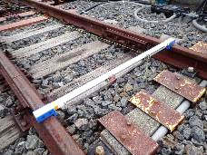
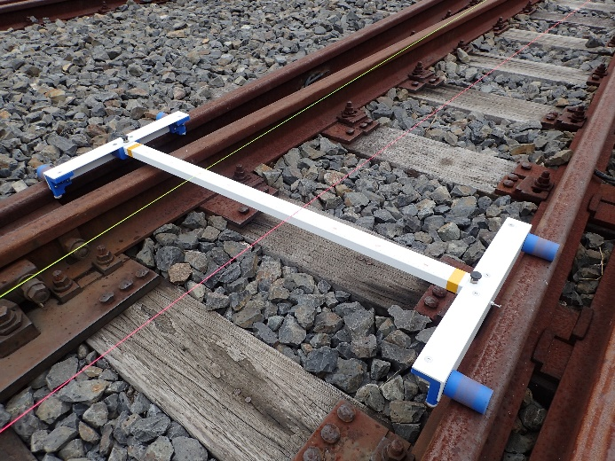
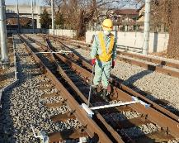
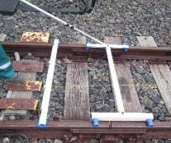

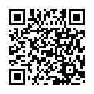

軽量、使い易い！
わたり線測定器具・補助器具
測定器具
補助器具（オプション）
特 長
水糸（仮想トロリ線）を張った状態が安定し
効率的な計測作業が行える
■適用箇所 測定器具は支持点 （レール上に固定できる）
補助器具は支持点間 （レール上を可動できる）
■測定範囲 軌道中心～左右4５0mm
■重 量 測定器具 約1.3kg 補助器具 約3kg
採用実績：日本電設工業株式会社
特許出願中
＊安定した姿勢で、連続計測が可能
＊水糸が、計測目盛り上になる
日本架線
Mail : info@n-gasen.co.jp
〒140-0005 東京都品川区広町1丁目3番30号
TEL （03） 3493-9464 FAX （03） 3493-9467

